Slide 1
Název školy:
Základní škola a Mateřská škola Bečváry, okres Kolín
Autor: Mgr. Simona Zalabáková
Datum tvorby: 20.10. 2011
Název materiálu:
VY_32_INOVACE_01_VYJMENOVANÁ SLOVA PO B

Slide 2
Anotace:
DUM je určen pro žáky 3. ročníku
materiál slouží jako prezentace
žáci se seznamují s vyjmenovanými slovy po B
žáci správně přiřazují vyjmenovaná slova k obrázkům
žáci doplňují vyjmenovaná slova

Slide 3

Vyjmenovaná slova po
B

Slide 4
B, f, l ,m, p, s, v, z jsou obojetné souhlásky a píšeme po nich měkké i-í nebo tvrdé y-ý. Po vyjmenovaných slovech a slovech k nim příbuzných píšeme vždy tvrdé y -ý

Slide 5
Být – bydlit – obyvatel – byt – příbytek – nábytek – dobytek - obyčej – bystrý – bylina – kobyla – býk - Přibyslav

Slide 6
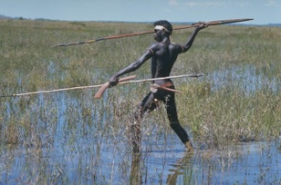
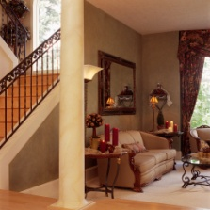

Přiřaď vyjmenovaná slova k daným obrázkům.
obyvatel
dobytek
býk
bystrý
být
bydlit
obyčej
bylina
Přibyslav
byt
příbytek
kobyla
nábytek

Slide 7
Doplň chybějící vyjmenovaná slova.
Být - _________ - obyvatel – byt - ___________ - nábytek - __________ - obyčej - __________ - bylina – kobyla - _________ - ___________

Slide 8
řešení
Být – bydlit – obyvatel – byt – příbytek – nábytek – dobytek - obyčej – bystrý – bylina – kobyla – býk - Přibyslav

Slide 9
Použité zdroje:
Obrázky byly použity z programu Microsoft Word 2007 – kliparty.

